Slide 1

PROYECTO “ALER”
PRESENTACIÓN FINAL CAPSTONE
Notes:
Diego

Slide 2
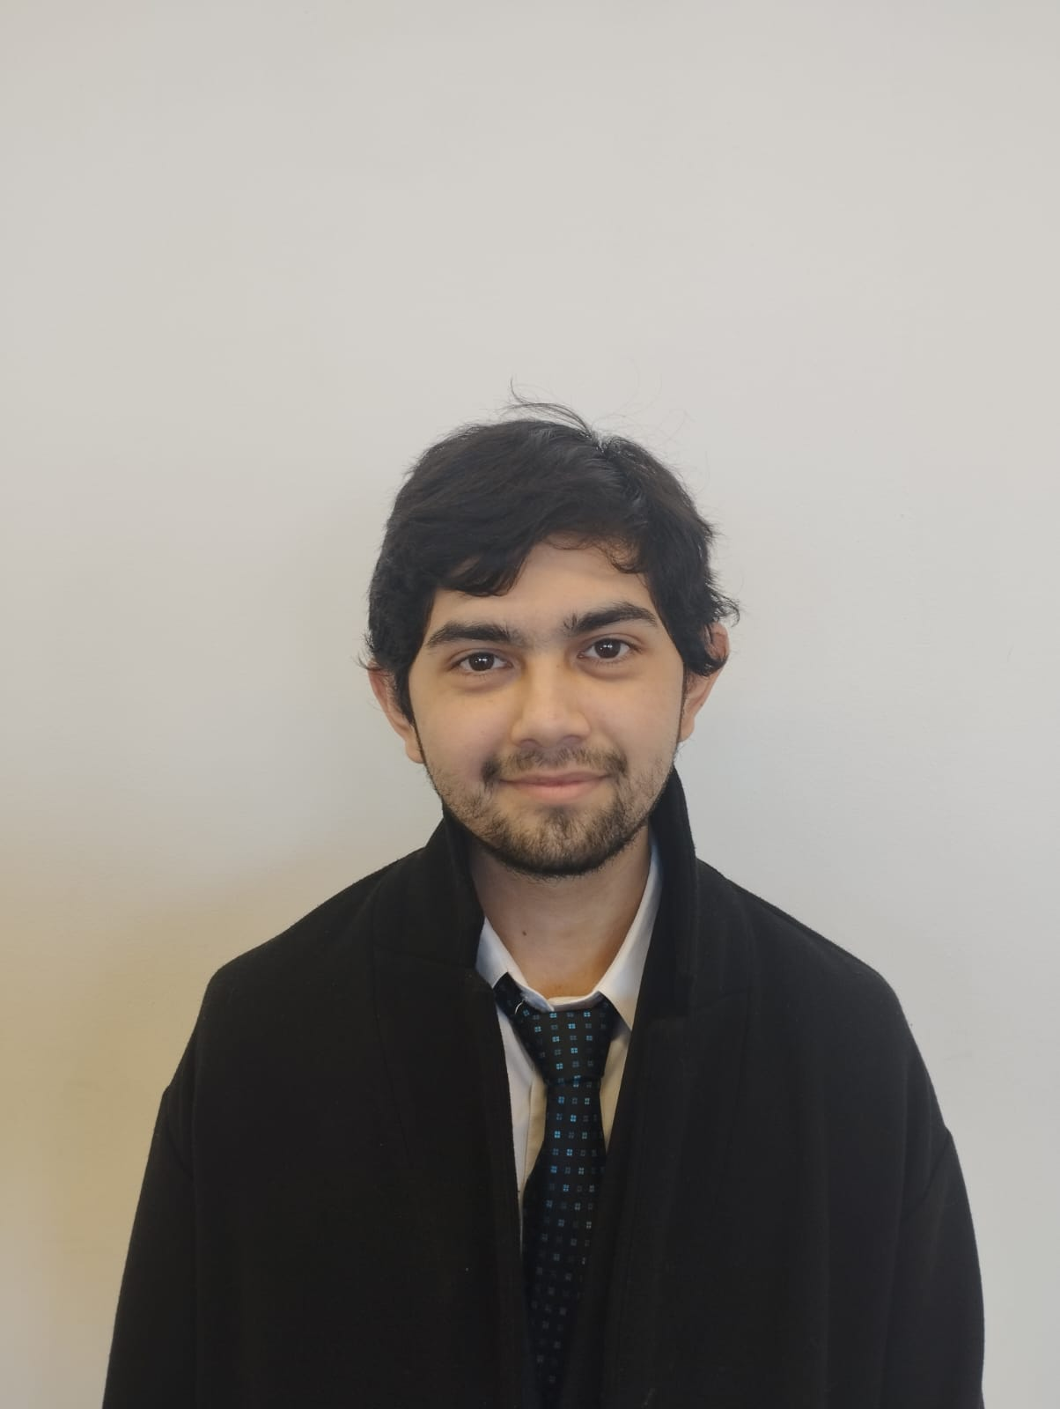
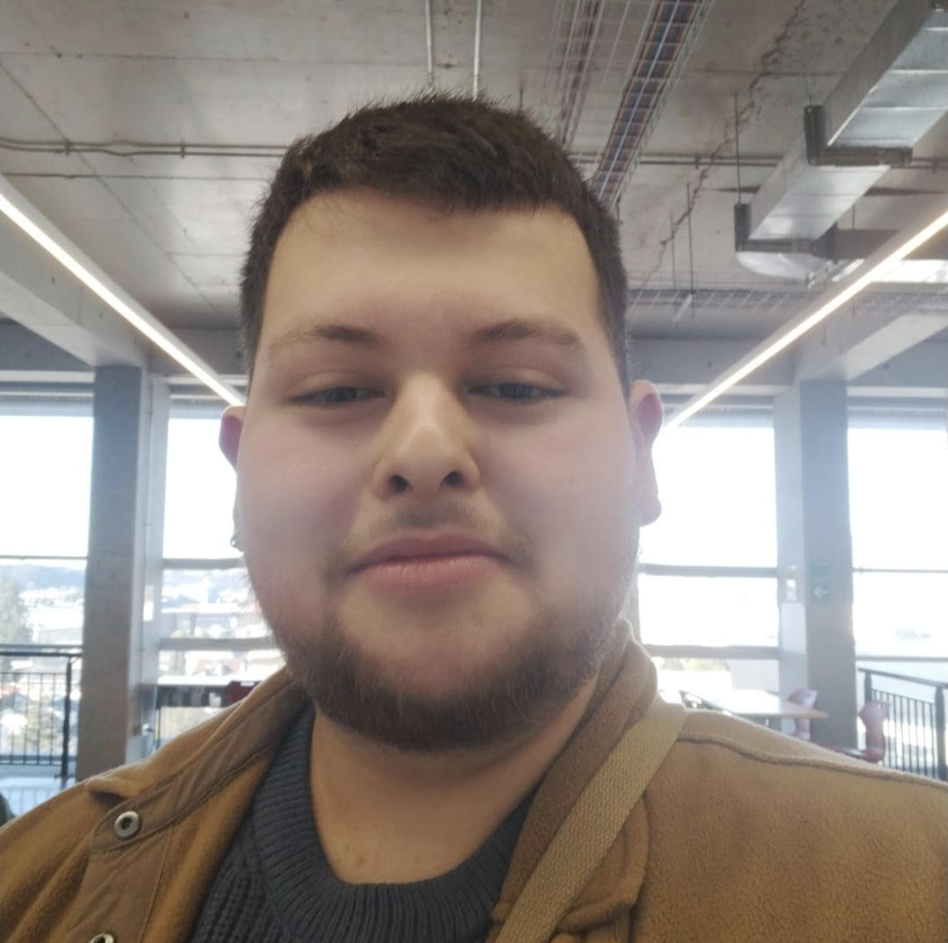
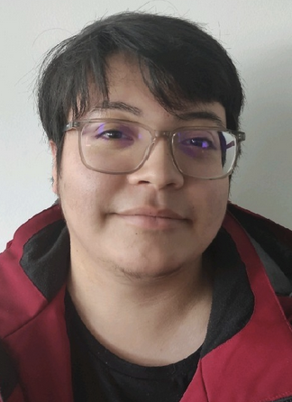
PROYECTO “ALER”
Joaquin Mendez
Product owner
Jefe de grupo / programador full stack
INTEGRANTES DEL PROYECTO
Diego Alvarado
Scrum master
programador full stack
Jorge Massri
Equipo scrum
programador full stack
Notes:
Diego

Slide 3
PROYECTO “ALER”
DESCRIPCIÓN DEL PROYECTO
PROBLEMÁTICA
Hoy en día, los alérgenos representan un problema cada vez más frecuente: al menos una de cada tres personas sufre algún tipo de alergia. La dificultad surge cuando no somos capaces de identificar los ingredientes más técnicos o específicos presentes en un producto, lo que puede provocar reacciones adversas y riesgos innecesarios para quienes son sensibles a ciertas sustancias.
SOLUCIÓN
Como equipo creamos ALER un detector de alérgenos con una interfaz simple e intuitiva, simplemente tiene que registrarse y anotar tus alérgenos, para poder tomar una foto a la etiqueta de ingredientes del producto que desees consumir y ALER se encargará de analizar si el producto es peligroso para el usuario

Slide 4
PROYECTO “ALER”
Objetivo General
Creación de un sistema capaz de detectar analizar y relacionar con los alérgenos del usuario. Y siendo capaz de detectar y relacionar incluso los ingredientes más técnicos
Objetivos Específicos
El sistema puede detectar al escanear la imagen de la etiqueta del producto si es consumible o no por el usuario.

Slide 5
PROYECTO “ALER”
Alcances y limitaciones del proyecto
Notes:
Massrie

Slide 6
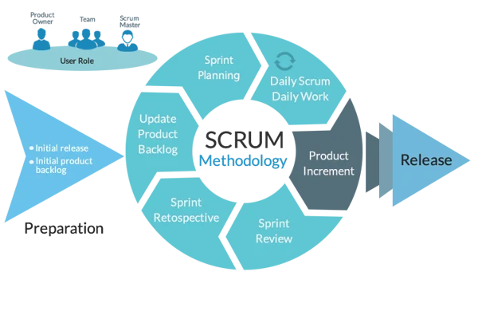
PROYECTO “ALER”
Metodología de trabajo para el desarrollo del proyecto
Notes:
Diego

Slide 7
PROYECTO “ALER”
Cronograma para el desarrollo del proyecto
Análisis de herramientas y documentación | se analizarán las herramientas óptimas para el desarrollo del proyecto y dejaremos documentado en el informe para tener un registro del proyecto | Semana 1 | 18/08/2025 | 22/08/2025
Definición de herramientas | el grupo de trabajo discute sobre las herramientas para el óptimo desarrollo del proyecto | Semana 1 | 19/08/2025 | 19/08/2025
Documentación de actividades | Se deja un registro de las actividades realizadas para el desarrollo del proyecto | Semana 1 | 20/08/2025 | 21/08/2025
Revisión de las herramientas y del informe | se deja una revisión final de las herramientas a ocupar y la documentación verificando que todo esté correcto | Semana 1 | 22/08/2025 | 22/08/2025
Preparación de la base de datos | Se realiza la preparación de la base de datos con el fin de dejar todo correctamente estructurado | Semana 2 | 25/08/2025 | 29/08/2025
Discusión de la estructuración de la base de datos | el grupo de desarrollo discutirá las estructura de la base de datos y que tablas y datos se ocuparan | Semana 2 | 25/08/2025 | 26/08/2025
creación de la base de datos | se creará la base de datos y se hará la inserción de los datos necesario | semana 2 | 27/08/2025 | 29/08/2025
Revisión de la base de datos | se revisa la base de datos y se confirma que está todo estructurado correctamente | Semana 2 | 29/08/2025 | 29/08/2025
Preparación del Sistema | Se discutirá y se diseñará los diseños del sistema | Semana 3 | 1/09/2025 | 5/09/2025
discusión de diseño | El equipo de desarrollo discute sobre el diseño de la aplicación | Semana 3 | 01/09/2025 | 02/09/2025
Creación de los Mockups | El equipo de desarrollo crear Mockups en los cuales se observará el funcionamiento del sistema | Semana 3 | 02/09/2025 | 03/09/2025
Revisión de los diseños y mejora | Se hace una revisión de los diseños y se aplican mejoras | Semana 3 | 04/09/2025 | 05/09/2025
Notes:
Diego

Slide 8
PROYECTO “ALER”
Cronograma para el desarrollo del proyecto
Programación Frontend | El equipo de desarrollo empezara a crear el FrontEnd de la aplicación y se asegurar de que todo concuerde con los diseños preestablecidos | Semana 4 - Semana 6 | 08/09/2025 | 26/09/2025
Creación del Login y perfil de usuario | Se creará la base de la aplicación la cual sería la creación del Login donde el usuario podrá registrarse y crear un perfil | Semana 4 - Semana 6 | 08/09/2025 | 15/09/2025
Creación de la Pagina de detección de ingredientes | Se creará el diseño de la parte del análisis de ingredientes | Semana 4 - Semana 6 | 15/09/2025 | 19/09/2025
Creacion de menu desplegable para navegar entre los diferentes módulos | Se creará el menú desplegable y se conectarán los diferentes módulos | Semana 4 - Semana 6 | 22/09/2025 | 24/09/2025
Prueba de la aplicación | El equipo de desarrollo aplicará pruebas a la aplicación para asegurar el correcto funcionamiento del sistema | Semana 4 - Semana 6 | 25/09/2025 | 25/09/2025
Aplicación de mejoras | Se aplicarán las mejoras correspondientes a la aplicación móvil | Semana 4 - Semana 6 | 26/09/2025 | 26/09/2025
Programación backend | Implementación de la base de datos a la aplicación | Semana 7 - Semana 9 | 29/09/2025 | 17/10/2025
Conexión con la base datos | Se conecta la base de datos al sistema de login realizado en el frontend | Semana 7 - Semana 9 | 29/09/2025 | 3/10/2025
inicio de registros | Se hacen los registros necesarios de los usuario y de los productos | Semana 8 - Semana 9 | 06/10/2025 | 10/10/2025
Revisión de la base de datos | Se analiza la conexión de la base de datos en toda las herramientas utilizadas | Semana 9 - Semana 9 | 13/10/2025 | 14/10/2025
Cambios ante fallos | ante la revisión si se encuentra algún fallo empezaremos hacer los cambios correspondientes para el correcto funcionamiento del BackEnd | Semana 9 - Semana 9 | 15/10/2025 | 17/10/2025
Notes:
Diego

Slide 9
PROYECTO “ALER”
Cronograma para el desarrollo del proyecto
Implementación del OCR | Implementación del OCR una red neuronal capaz de analizar imágenes y pasarlo a texto | Semana 10 - Semana 13 | 20/10/2025 | 7/11/2025
Implementación del OCR en el área de alimentos | se implementara el OCR y se conectará a nuestra base de datos de alérgenos | Semana 10 - Semana 11 | 20/10/2025 | 31/10/2025
Regular el OCR para que detecte los ingredientes | Se configuraran del OCR para que pueda detectar los ingredientes y analizar si es dañino para el usuario | Semana 11 - Semana 12 | 3/11/2025 | 7/11/2025
Prueba del OCR con distintos alimentos | Pruebas del OCR con alimentos y analizar sus predicciones | Semana 12 - Semana 13 | 7/11/2025 | 7/11/2025
Pruebas de seguridad |  | Semana 14 | 10/11/2025 | 11/11/2025
Pruebas a la seguridad de la aplicación | Mediante Pruebas de estrés se verá la seguridad del sistema y que tan seguro es | Semana 14 | 10/11/2025 | 11/11/2025
Revisión final | Se revisan por una última vez todos los aspectos generales del sistema para ver si es que existe una complicación | Semana 15 | 12/11/2025 | 13/11/2025
Notes:
Diego

Slide 10
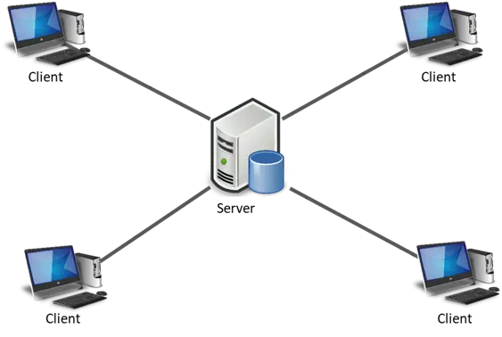
PROYECTO “ALER”
Arquitectura del software
Notes:
Massrie

Slide 11
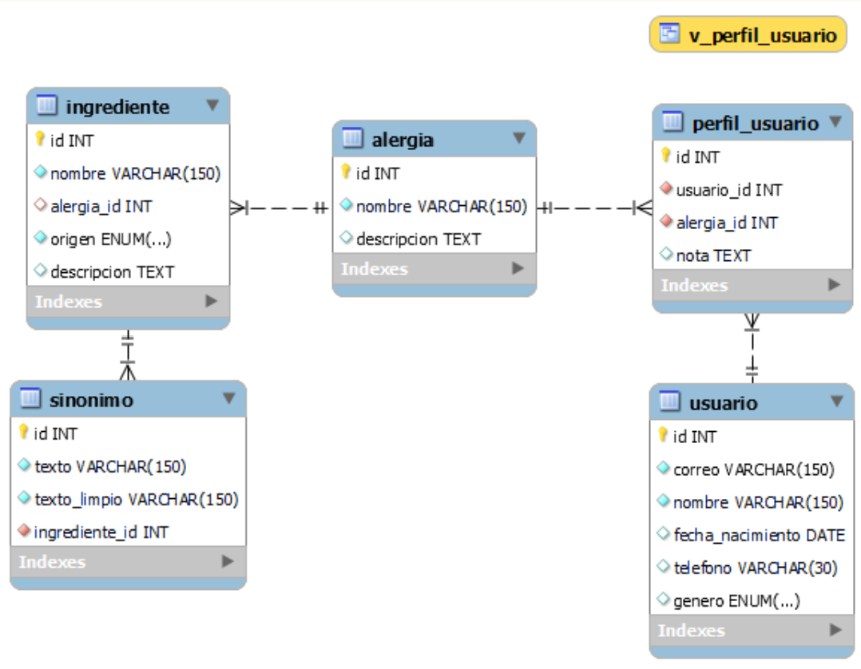
PROYECTO “ALER”
Modelo de datos
Notes:
Joaquin

Slide 12







PROYECTO “ALER”
Tecnologías utilizadas
Notes:
Diego

Slide 13
Presentación de ALER
Notes:
TODOS

Slide 14
Resultados obtenidos
Notes:
diego

Slide 15
Obstáculos presentados durante el desarrollo
Notes:
Massrie

Slide 16
Conclusión
Notes:
joaquin

Slide 17
PREGUNTAS DE LA COMISIÓN

